Slide 1
স্বাগতম

Slide 2
শিক্ষক পরিচিতি-
হাবিল আহমেদ
কেন্দুয়া, নেত্রকোনা।

Slide 3
৮ম শ্রেণি
সাধারণ বিজ্ঞান
চতুর্থ অধ্যায়

Slide 4
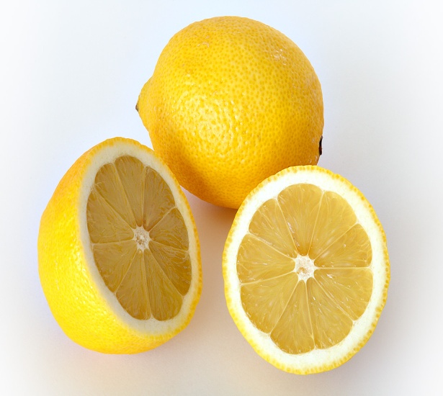
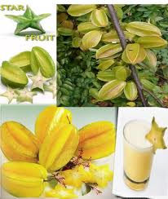
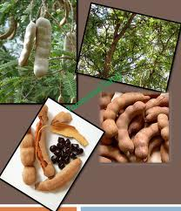
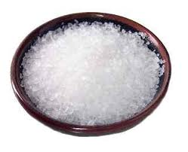
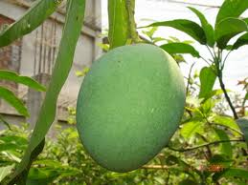
Wheel
Londry Soap

Slide 5
অম্ল, ক্ষারক ও লবণ

Slide 6
এই পাঠ শেষে শিক্ষার্থীরা-
এসিড, ক্ষারক ও লবণ শনাক্ত করতে পারবে।
এসিডের বৈশিষ্ট্য ব্যাখ্যা করতে পারবে।
ক্ষারক ও ক্ষারের মধ্যে পার্থক্য নির্ণয় করতে পারবে।

Slide 7
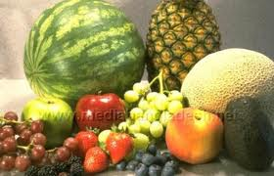
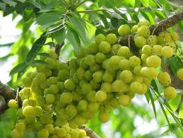
বিভিন্ন প্রকার ফল-এসিড
কাঁচা আম-এসিড
অড় বড়ই-এসিড
Sendalina
লেবু – অম্ল/এসিড
সাবান - ক্ষারক
লবণ

Slide 8
পরীক্ষণ
নীল লিটমাস

Slide 9
এসিডের বৈশিষ্ট্য-
এসিডের অণুতে প্রতিস্থাপনীয় হাইড্রোজেন থাকে।
Zn+2Hcl=Zncl2+H2
নীল লিটমাসকে লাল করে।
এসিড
সাধারণত টক স্বাদযুক্ত। লেবু কমলা

Slide 10
ক্ষারক ক্ষার
১। যে কোন ধাতুর অক্সাইড ও হাইড্রক্সাইড যৌগ যা এসিডের সাথে বিক্রিয়া করে লবণ ও পানি উৎপন্ন করে তাকে ক্ষারক বলে। NaOH,KOH,CaO
২। ক্ষারক পানিতে দ্রবীভূত হতেও পারে নাও হতে পারে।
৩। সকল ক্ষারক ক্ষার নয়।
১। পানিতে দ্রবীভূত হয় এমন সব ক্ষারককে ক্ষার বলে। যেমন- NaOH,KOH,NH4OH
২। ক্ষার মাত্রই পানিতে দ্রবনীয়।
৩। সকল ক্ষারই ক্ষারক।

Slide 11
দলীয় কাজ
Zn+2Hcl=Zncl2+H2
উপরোক্ত সমীকরণের সাহায্যে এসিডের ধর্মকে
ব্যাখ্যা কর।

Slide 12
মূল্যায়ন
১। এসিড লিটমাসকে করে।
২। লেবুর রস কি এসিড না ক্ষারক?
নীল
লাল
এসিড

Slide 13
বাড়ির কাজ
এসিড, ক্ষারক ও লবনের উপস্থিতি আছে এসব উপাদানের পৃথক পৃথক তালিকা তৈরি করে আনবে।

Slide 14
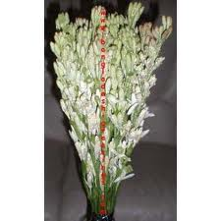
ধন্যবাদ

